Slide 1

关键词广告自动竞价
汇报人：张郑樟

Slide 2
CONTENTS
什么是关键词竞价广告
关键词广告竞价的作用
关键词广告自动竞价解决方案

Slide 3
什么是关键词竞价广告
关键词搜索与用户需求
排名与用户选择
Notes:
用户关键词搜索对应的是用户的一个精准的需求，相比于传统的推广媒介搜索引擎上用户的搜索行为具有更明确的需求意向。

Slide 4
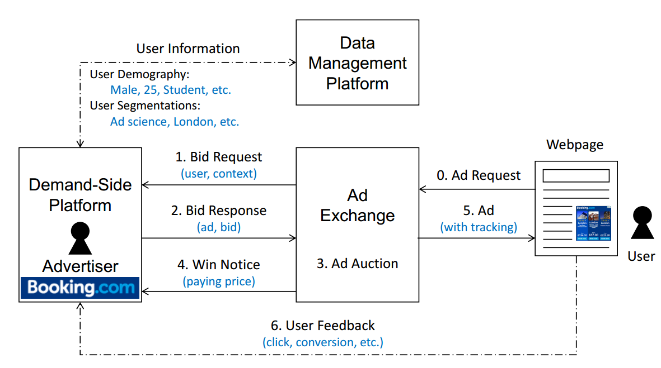
关键词竞价

Slide 5
关键词广告竞价的作用
让用户更轻松找到我们
避免广告的无效投放

Slide 6
关键词广告自动竞价的解决方案
什么是关键词自动竞价
自动竞价要解决哪些关键词的竞价
关键词广告自动竞价整体方案

Slide 7
什么是关键词自动竞价
调价结果可量化（指标）
历史数据
算法
Notes:
自动竞价是指：在我们能够度量调价结果优劣的前提下，基于历史数据使用特定的算法生成推荐报价，从而优化账户各种指标的过程。
自动竞价需要从不同的渠道获取自动竞价所需要的数据，然后将不同来源的数据整合得到关键词的基本信息和人的行为信息。利用适当的规则对关键词数据进行适当的分组，然后针对每组使用特定的算法进行报价。同时，我们也需要统计指标的变化趋势，从而衡量自动报价的效果。

Slide 8
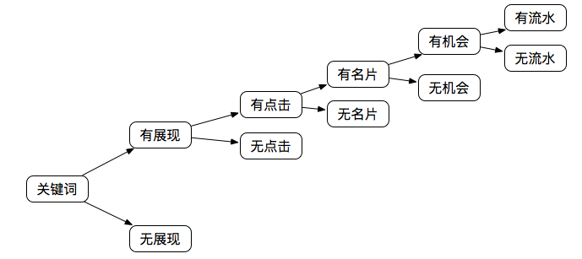
自动竞价要解决哪些关键词的竞价
我们只处理人管不过来的偏长尾的词
目标关键词的特点
关键词数量大（2，208，977个关键词）
关键词历史数据稀疏（24，291个关键词）
关键词的表现
Notes:
可以同时管理大量的关键词
对关键词的变化可以快速响应

Slide 9
关键词广告自动竞价整体方案
整体方案架构
实验验证机制

Slide 10
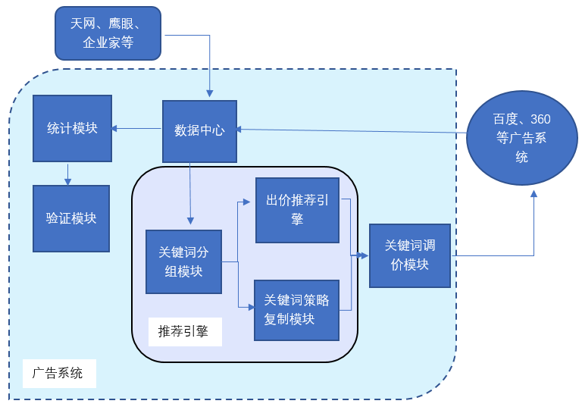
整体架构图
Notes:
1. 数据中心模块分别从百度、360、天网、鹰眼、企业家等不同的来源获取自动竞价所需的关键词数据和人的行为数据。
2. 数据中心将这些数据分发给关键词分组模块。
3. 关键词分组模块将关键词数据分组之后分为自动竞价关键词和非自动竞价关键词。
4. 关键词分组模块将分组结果分发给出价推荐引擎和关键词策略复制模块，出价推荐引擎和关键词策略复制模块按照特定的算法生成推荐出价文件供关键词调价模块解析。
5. 关键词调价模块解析的推荐出价数据，请求百度API批量调整关键词的出价。
6. 每天数据中心从搜索引擎拉取数据，将关键词数据分发给统计模块。
7. 统计模块统计关键词的历史数据，得到各种指标，并将结果发给验证模块。
8. 验证模块对统计结果进行分析、生成报表，并结合人工分析得到自动竞价的效果、可行性和有效性等结论。

Slide 11
出价推荐引擎模块的两类策略
直接模拟人的行为报价
启发式试探报价

Slide 12
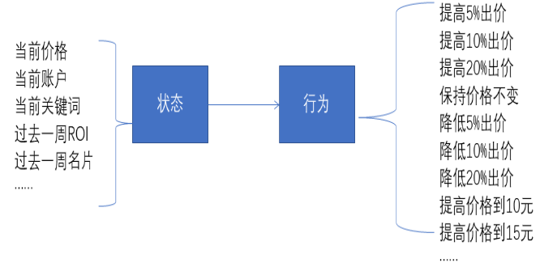
直接模拟人的行为竞价
Notes:
竞价优化算法分为两类，一类是规则化的优化方法，一类是学习人的行为的优化方法。对于模拟人行为的优化方法，如下图所示，我们可以训练一个分类模型，预测人在遇到这种状态时可能采取哪种调价行为。

Slide 13
启发式报价
过去第1天出价，效果
过去第2天出价，效果
启发式猜测
过去第3天出价，效果
效果最好的出价
新的出价
过去第4天出价，效果
过去第5天出价，效果
Notes:
启发式报价可以用下图清晰地说明思想：在过去一段时间表现比较好的出价附近，进行一定的尝试，作为当前出价。通过报价后效果的反馈，不断地调整出价——这与人的出价方式很类似。

Slide 14
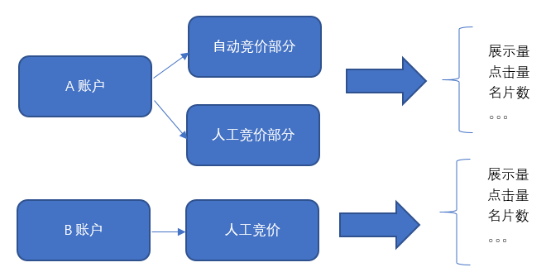
实验验证机制
Notes:
1. 从同一个区域的账户中选取A账户和B账户，A、B账户表现大体接近。其中A账户用于自动竞价，B账户仍旧使用人工报价作为对照组。对于A账户中不参与自动竞价的关键词复制B账户的出价策略。
2. 第三天之后数据中心模块每天定时拉取搜索引擎的关键词展示报告，将数据分发给统计模块，分别统计A、B账户的表现(如展示量，点击量，名片数，机会数，ROI等)。
3. 统计模块每天统计前一天报价调整之后，账户级别的优化指标(因为自动竞价的高频词部分使用了关键词复制策略，所以账户使用账户级别的优化指标就可以体现自动竞价带来的影响)。
4. 循环1~3步骤两周。
5. 自动竞价实验两周以后，验证模块根据统计模块过去的每日统计结果进行分析，并且绘制报表。
6. 分析自动竞价纵向变化规律，以及AB账户横向比较，利用可行性验证的评判标准（祥见8.2节）对实验结果进行评判。

Slide 15
谢谢

